Slide 1

Grupo de Trabalho Cargos
Aida Maia; Marcelo Rosa; Tônia Duarte; Vânia Gonçalves
GT Cargos/FASUBRA Sindical /CNSC-MEC
Setembro de 2024

Slide 2
Termo de Acordo assinado em 27 de junho
Trabalho da CNSC –
GT Cargos, GT Desenvolvimento e GTRSC- prioridade de alteração da Lei11091/05 para garantir termo de acordo
Reuniões da CNSC :em Julho e Agosto -2 presenciais e uma virtual.
Proposta de Minuta de PL elaborada pela Comissão, conclusão em reunião da CNSC de 23 de Agosto.
Apreciação do Ministério da Educação (MEC), pela Secretaria-Executiva e pela Consultoria Jurídica, e após encaminhado ao Gabinete do Ministro, para deliberação e envio ao MGI.
Ministério da Gestão e da Inovação em Serviços Públicos (MGI), com vistas ao prosseguimento do feito no âmbito daquela Pasta.
A proposta de alteração da Lei nº 11.091, de 2005, materializada na Minuta de PL, ainda será submetida à apreciação de diversas instâncias antes de uma decisão final sobre o assunto.

Slide 3
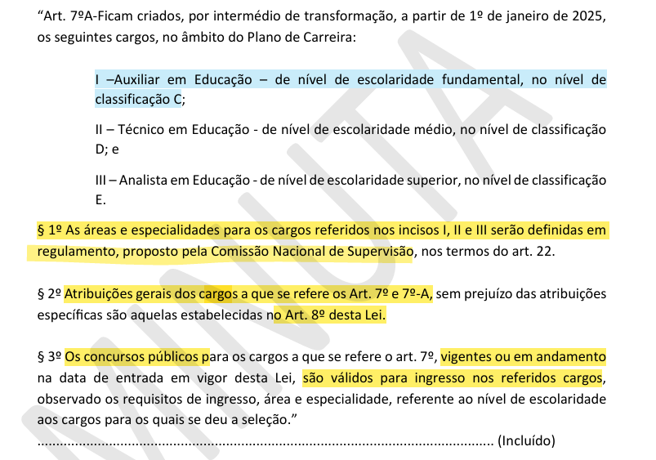
Cargos amplos, áreas/especialidades e concursos

Slide 4
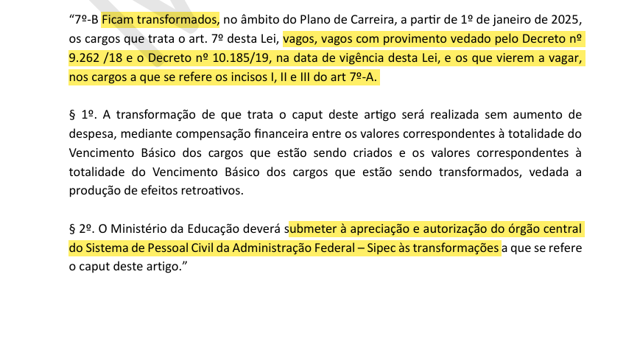
Transformação dos cargos vagos vedados

Slide 5
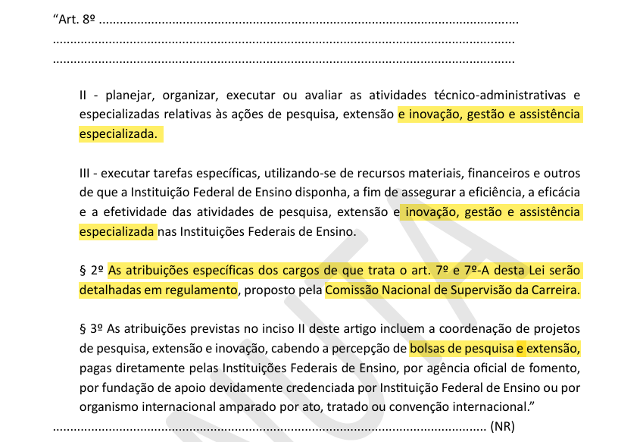
Atribuições gerais dos cargos

Slide 6
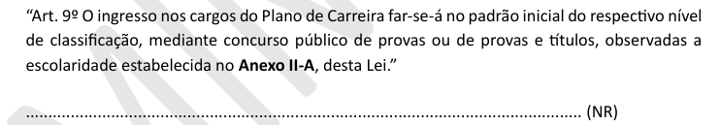
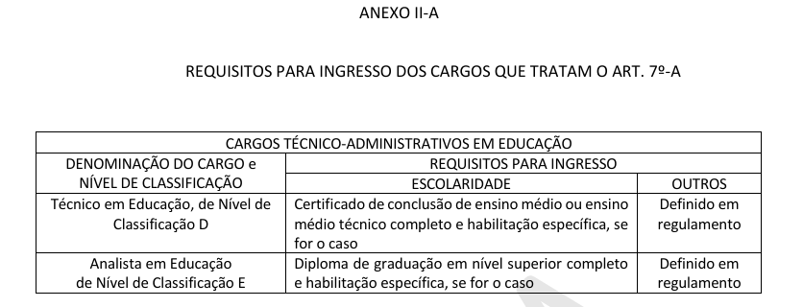
Ingresso nos cargos e escolaridade
Anexo II-A – corrigir incluindo o cargo de Auxiliar proposto, inclusão já reivindicada pelas entidades

Slide 7
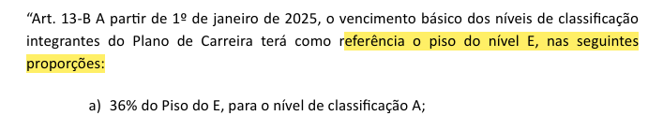
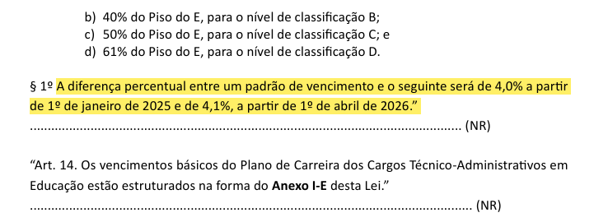
Estrutura do PCCTAE

Slide 8
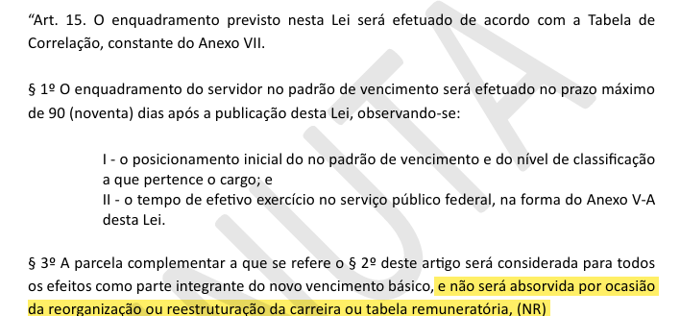
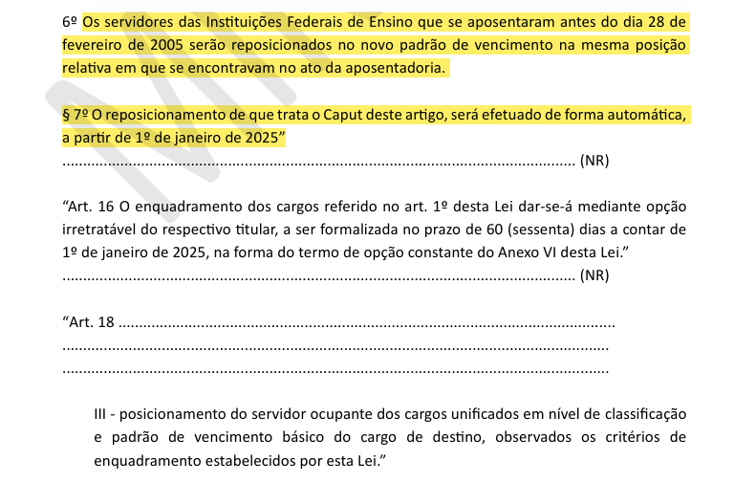
VBC não absorção e Reposicionamento Aposentados

Slide 9
Quadro 5 - Cargos que devem ser retomados os provimentos com liberação do Concurso
Nível de Classificação D
Técnico em Audiovisual
Téc. Segurança do Trabalho
Nível de Classificação E
Editor de Publicações
Enfermeiro do Trabalho
Jornalista
Revisor de Texto
TRADUTOR INTÉRPRETE (Incluir /Área LIBRAS no cargo) ÚNICO CARGO GARANTIDO NO TERMO DE ACORDO

Slide 10
Quadro 6 - Cargos a Serem Unificados “C” “D” e “E” vagos e que vierem a vagar
Cargos unificados com atualização de atribuições do cargo novo e definição de área, quando for o caso.
Nível de Classificação C
C - AUXILIAR EM ASSUNTOS EDUCACIONAIS Unificar em C - Assistente de Alunos
Nivel de Classificação D - Unificar em Técnico de Laboratório Nível D
TAXIDERMISTA
TÉCNICO EM ALIMENTOS E LATICÍNIOS
TÉCNICO EM ANATOMIA E NECROPSIA
TÉCNICO EM GEOLOGIA,
TÉCNICO EM HERBÁRIO
TÉCNICO EM HIDROLOGIA
TÉCNICO EM HIGIENE DENTAL
TÉCNICO EM METEOROLOGIA
TÉCNICO EM MINERAÇÃO
TÉCNICO EM ÓTICA
TÉCNICO EM PRÓTESE DENTÁRIA
TÉCNICO EM QUÍMICA

Slide 11
Quadro 6 - Cargos a Serem Unificados “C” “D” e “E” vagos e que vierem a vagar
Nível de Classificação D
D TÉCNICO EM ARQUIVO Unificar Nível D - Assistente em Administração
D TÉCNICO EM SECRETARIADO Unificar Nível D - Assistente em Administração
D TÉCNICO EM SOM Unificar Nível D - Técnico em Audiovisual
Nível de Classificação E
E MUSICOTERAPEUTA Unificar Nível E - Terapeuta ocupacional
E SANITARISTA Unificar Nível E - Psicólogo/Área
E SECRETÁRIO EXECUTIVO Unificar Nível E - Tecnólogo/Área

Slide 12
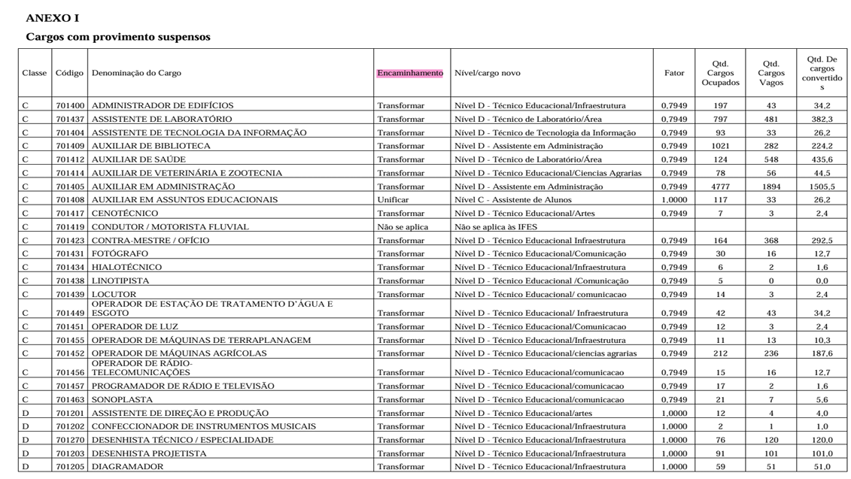
Transformação/Unificação de vagas cargos suspensos

Slide 13
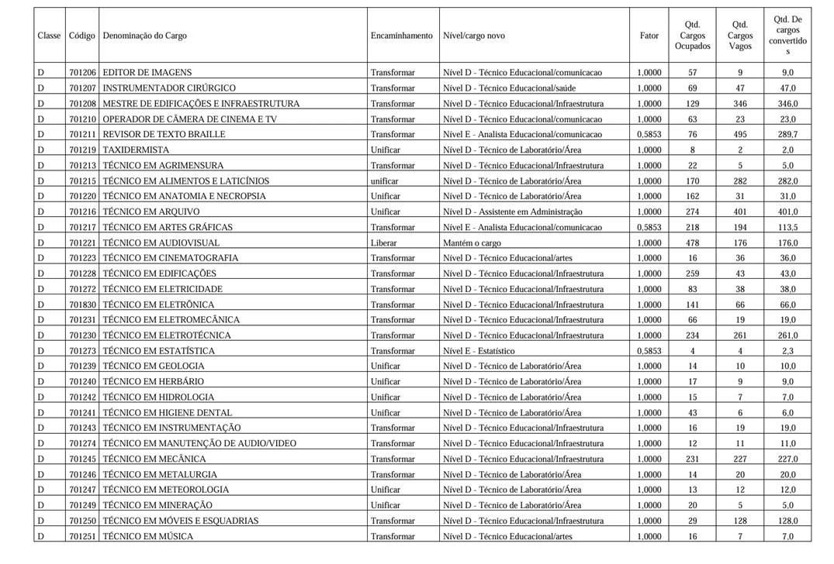
Transformação/Unificação de vagas cargos suspensos

Slide 14
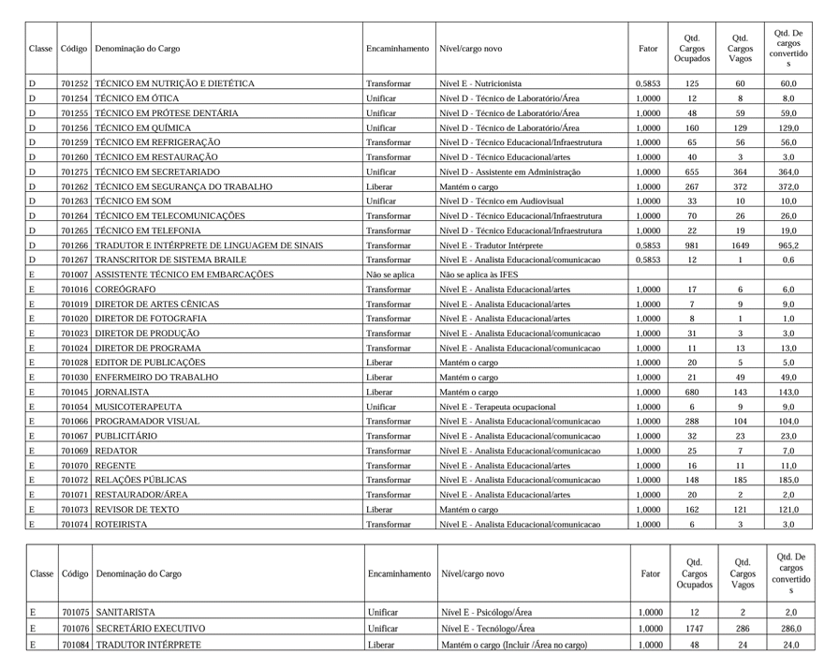
Transformação/Unificação de vagas cargos suspensos

Slide 15
Discordância na CNSC quanto a cargos
A posição da FASUBRA e SINASEFE foi de divergência quanto a criação de apenas dois cargos amplos como inicialmente proposto pelos GT Cargos e GT Aperfeiçoamento.
Discordância da bancada do Governo /MEC, Andifes e CONIF quanto à criação do cargo Auxiliar em Educação, proposto pelas entidades sindicais FASUBRA e SINASEFE no Nível de Classificação C
Votação em relação ao Inciso I, do art. 7º - Criação de Cargos - criação do cargo de Nível Auxiliar, o resultado foi empate: 8 votos favoráveis e 8 votos contrários.
As duas posições foram apresentadas e justificadas ao MGI.

Slide 16
Cargo Auxiliar em Educação
Cargo amplo de Auxiliar em Educação, de complexidade básica, classificado no nível C, organizado em áreas, com o objetivo de manter fazeres e atribuições de caráter permanente e cotidiano, necessários ao cumprimento das ações finalísticas das IFE em ensino, pesquisa e extensão, bem como na gestão e assistência. Tais fazeres se situam em áreas como as de ciências agrárias, infraestrutura, biológicas e da saúde, artes, e gestão.
Justificativa da proposta de criação de um cargo amplo de Auxiliar em Educação no Nível C- resgate de fazeres necessários, seja por estarem terceirizados, seja pela necessidade de criação e unificação de cargos como assim consta no Relatório da CNSC/MEC:

Slide 17
Regulamentação: áreas, especialidades, descrição de atribuições de especialidades e cargos, racionalização de cargos vagos e ocupados
PCCTAE aperfeiçoado - proposta do Grupo de Trabalho de Cargos e GT Aperfeiçoamento, de coexistência de micro cargos e cargos amplos, a partir de processos de transformação de vagas de cargos com concursos vedados, criação e extinção de cargos, liberação de concursos vedados, unificação de cargos, atualização de descrições de cargos, áreas e especialidades.
Objetivos cargos amplos
Viabilizar maior autonomia e flexibilidade na gestão de vagas a serem concursadas, definindo-as por áreas e níveis de classificação.
Garantir e retomar os fazeres permanentes e cotidianos atribuídos a cargos “vivos” - passíveis de provimento, extintos, com concursos vedados, bem como unificar cargos que efetivamente já realizam atividades iguais ou similares e reconhecer os fazeres não mais necessários na atualidade nas IFE.

Slide 18
Regulamentação Áreas
Definir primeiramente as áreas e especialidades, descrevê-las, bem como as atribuições dos cargos, e posteriormente debater a racionalização.
.Áreas- revisão das áreas propostas em relatório preliminar com objetivo de abarcar todos os fazeres necessários, estejam eles colocados nos micros cargos existentes nos cargos amplos ou especialidades a serem criadas.
Na hipótese de transformação de vagas de micro cargos em cargos amplos, o quantitativo de vagas fica atrelado à área original do micro cargo e pode ser distribuído por especialidades da mesma área.
Áreas propostas: • Artes • Ciências Humanas e Sociais Aplicadas • Ciências Agrárias • Letras e Comunicação • Gestão • Infraestrutura • Ciências Biológicas e Saúde • Ciências da Informação • Exatas e da Terra • Marítimos

Slide 19
Questões
Cargos
As áreas propostas pela FASUBRA são as áreas existentes e necessárias?
Devemos recuperar fazeres / cargos terceirizados ou não?
2.1- No caso de resposta positiva, identificar os fazeres a serem recuperados da terceirização ( cargo extinto) via nova especialidade
3. Definir se os trabalhadores atuais ficam como microcargos ou se a FASUBRA tenta unificar com as especialidades dos macrocargos.
4. Existem fazeres “novos” que o desenvolvimento tecnológico e do mundo do trabalho nas IFE exigem e devam ser realizados por novas especialidades a serem criadas? Quais são essas especialidades?

Slide 20
Racionalização
Tema complexo:
quantidade de cargos envolvidos;
especificidades de cada cargo;
falta da atualização de seus fazeres (atribuições); e
quantidade de servidores ocupantes desses cargos.
impactos das reformas da previdência, conforme alertou a Assessoria Jurídica Nacional (AJN), da FASUBRA.
Direção da FASUBRA convocou a AJN para acompanhar o seminário de carreira, momento em que serão iniciadas as discussões sobre racionalização. Na segunda quinzena de outubro, teremos a continuidade do seminário e da plenária, de forma virtual para tratar do tema: Racionalização dos Cargos Ocupados.

Slide 21
Debate na categoria e entraves nas negociações
Racionalização – vem sendo objeto de debates e deliberações pela categoria, que aprovou, em plenária, uma proposta que foi debatida na CNSC/MEC, sem que tivéssemos avanços significativos e, posteriormente, protocolada junto ao governo na mesa de negociação da greve de 2015.
No debate e negociações o Governo sempre apresentou a mesma justificativa e entrave - a racionalização não pode implicar na inconstitucionalidade, chamada de provimento derivado, segundo decisões do Supremo Tribunal Federal

Slide 22
Ressalva quanto à profissão regulamentada e regras previdenciárias
ALTERAÇÃO NA LEI Nº 11.901/2005
Art. 7º-A Ficam criados os seguintes cargos no Plano de Carreira:.......
Parágrafo único. Os cargos de níveis de classificação C, D e E, com provimento suspenso na data da publicação desta Lei e os que estiverem vagos e que vierem a vagar ficam transformados nos cargos de Auxiliar em Educação/Área, Técnico em Educação/Área e Analista em Educação/Área, devendo ser observada a duração de trabalho estabelecida em leis especiais, tais como as profissões regulamentadas, quando exigida determinada formação técnica para preenchimento do cargo.
Alternativa: INCLUIR NAS DISPOSIÇÕES FINAIS DA LEI Nº 11.091/2005 ESSES ARTIGOS:
Art. 26-C: Deverá ser observada quanto à duração da jornada de trabalho a legislação especial e de regulação de profissões regulamentadas no que diz respeito à criação e transformação de cargos que trata o artigo 7º-A e quanto ao processo de racionalização de que trata o artigo 18, ambos dessa lei.
Art. 26-D. O processo de racionalização de que trata o art. 18, a transformação de cargos e o enquadramento dos ocupantes de cargos quando da edição dessa lei não representarão, para qualquer efeito legal, inclusive para efeito de aposentadoria, descontinuidade em relação à carreira, ao cargo e às atribuições atuais desenvolvidas pelos seus ocupantes.
Observação: texto redigido a partir do art. 6º da Lei 12772 da carreira docente

